Slide 1

Химические свойства и применение алкенов
«Границ научному познанию и предсказанию предвидеть не возможно»
Д. И. Менделеев

Slide 2
Химические свойства алкенов
Присоединение
Гидрирование
Галогенирование
Гидрогалогенирование
Гидратация
Полимеризация
Окисление
Горение
Каталитическое окисление

Slide 3

Гидрирование
(присоединение водорода)

Slide 4
Гидрогалогенирование
(присоединение галогеноводородов)

Slide 5

При использовании раствора брома в воде (бромной воды), имеющей желтовато-коричневую окраску, происходит ее обесцвечивание, что вы и наблюдали в ранее проведенном опыте.
В случае гомологов этилена важно выполнять условия проведения реакции галогенирования.
Например, при обычной температуре пропен вступает в реакцию присоединения хлора:
А при t 500oС идет замещение атомов водорода в метильной группе на атомы хлора:
Галогенирование
(присоединение хлора, брома)

Slide 6

За счет π-электронной пары происходит образование ковалентной связи протона H⁺ с одним из атомов углерода по донорно-акцепторному механизму:
CH₂ CH₂ → ⁺CH₂ – CH₃
Образовавшийся карбкатион ⁺CH₂ – CH₃ присоединяет анион Br– :
⁺CH₂ – CH₃ + Br– → CH₂Br – CH₃
Рассмотрим механизм электрофильного присоединениябромоводорода к этену.
Реакция начинается с процесса диссоциации бромоводорода:
HBr → H⁺ + Br–
Катион водорода H⁺ атакует π-связь (как бы натыкается на выступающую из плоскости молекулы электронную плотность π-связи) и присоединяется к ней, образуя π-комплекс:
CH₂ = CH₂ + H⁺ → CH₂ CH₂

Slide 7

Гидратация
(присоединение воды)
Протекает по аналогичному механизму, но в присутствии катализаторов – неорганических кислот. Они диссоциируют, образуя ион Н⁺, который превращает молекулу алкена в π-комплекс.

Slide 8

Полимеризация
(особый тип реакций присоединения, в которых молекулы алкенов соединяются друг с другом с образованием больших длинных молекул, макромолекул)

Slide 9
Горение
Поскольку элементный состав алкенов тот же, что и у предельных углеводородов, то они имеют общее свойство – горючесть. При поджигании алкены горят.

Slide 10

Окисление перманганатом калия в растворе
Предельные углеводороды, как вы знаете, не окисляются водным раствором перманганата калия. Алкены же окисляются с образованием гликолей(двухатомных спиртов), при этом происходит обесцвечивание фиолетового раствора перманганата калия
(реакция Вагнера). Схема этой реакции:

Slide 11

Каталитическое окисление этилена кислородом
Промышленный способ получения ацетальдегида

Slide 12
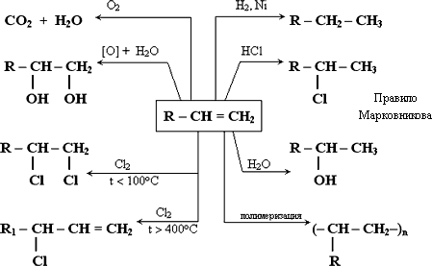
Опорная схема «Химические свойства алкенов»

Slide 13
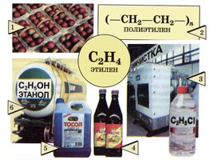
Применение алкенов
Изучая химические свойства алкенов, вы, очевидно, поняли, что благодаря высокой реакционной способности они являются ценным сырьем для химической промышленности. На их основе получают сотни практически важных продуктов и материалов.

Slide 14
Выполнил:
Строкань Владислав
11-В

Slide 15
Литература:
http://alhimikov.net/organikbook/alcen_01.html
http://old.internet-school.ru/demo/530384?page=1
http://ru.wikipedia.org/wiki/%D0%90%D0%BB%D0%BA%D0%B5%D0%BD%D1%8B
http://images.yandex.ua/?uinfo=ww-1263-wh-917-fw-0-fh-598-pd-1

